Slide 1
Други разред
Музичка култура
„ТРАМВАЈ ИДЕ УЛИЦОМ“

Slide 2
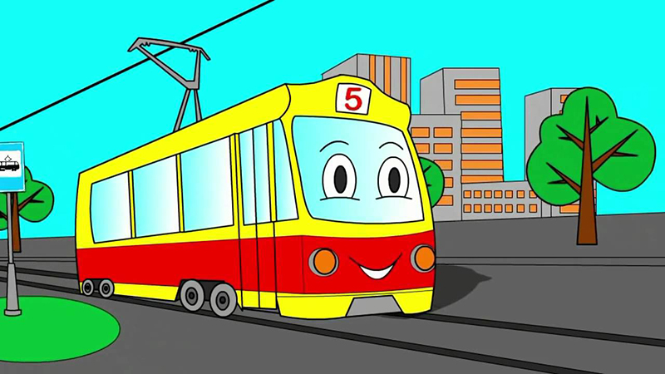
Трамвај је возило које се користи за градски превоз путника.
Он се покреће помоћу струје.
Трамвај се креће по трамвајским шинама .

Slide 3
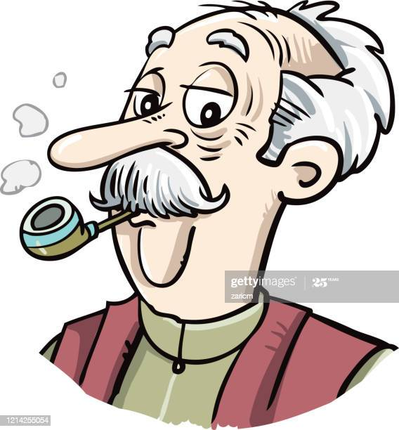
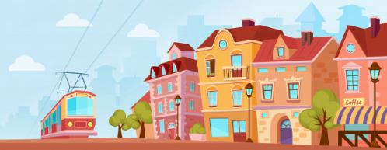
Трамвај иде улицом
Трамвај иде улицом,
Дjеда пуши лулицом.
Прва кућа, први број,
Ту станује дjеда мој.

Slide 4
Задатак за самосталан рад:
Нацртај како замишљаш трамвај који иде улицом и научи да пјеваш ову пјесму.

